Slide 1
でんどうしゃと
ともにいた
ピレモン
1
か
ピレモン1:4~7

Slide 2
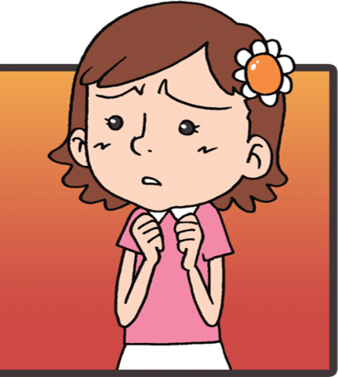
だれも おしえてくれない せいかつ
かぞくや
かんきょうの
もんだい
こたえが ない
ふくいんの
ちからを
じっさいに
たいけんできない
べんきょうと
みらいの
しんぱい
レムナントの
しゅくふくを
じっさいに
たいけんできない

Slide 3
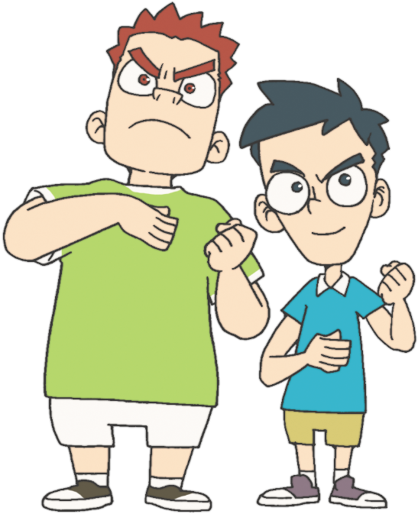
どうすれば よいのでしょうか
きょうかいしを とおして
まなぼう
れきしを
みて
まなぼう
かみさまの
みことばを
とおして
まなぼう

Slide 4

７にんの レムナントのように じだいを おしえる リーダーに なることができます
ヨセフ
パウロ
モーセ
イザヤ
サムエル
エリヤ
ダビデ

Slide 5
でんどうしゃと
ともにいた
ピレモン
1
か
ピレモン1:4~7

Slide 6
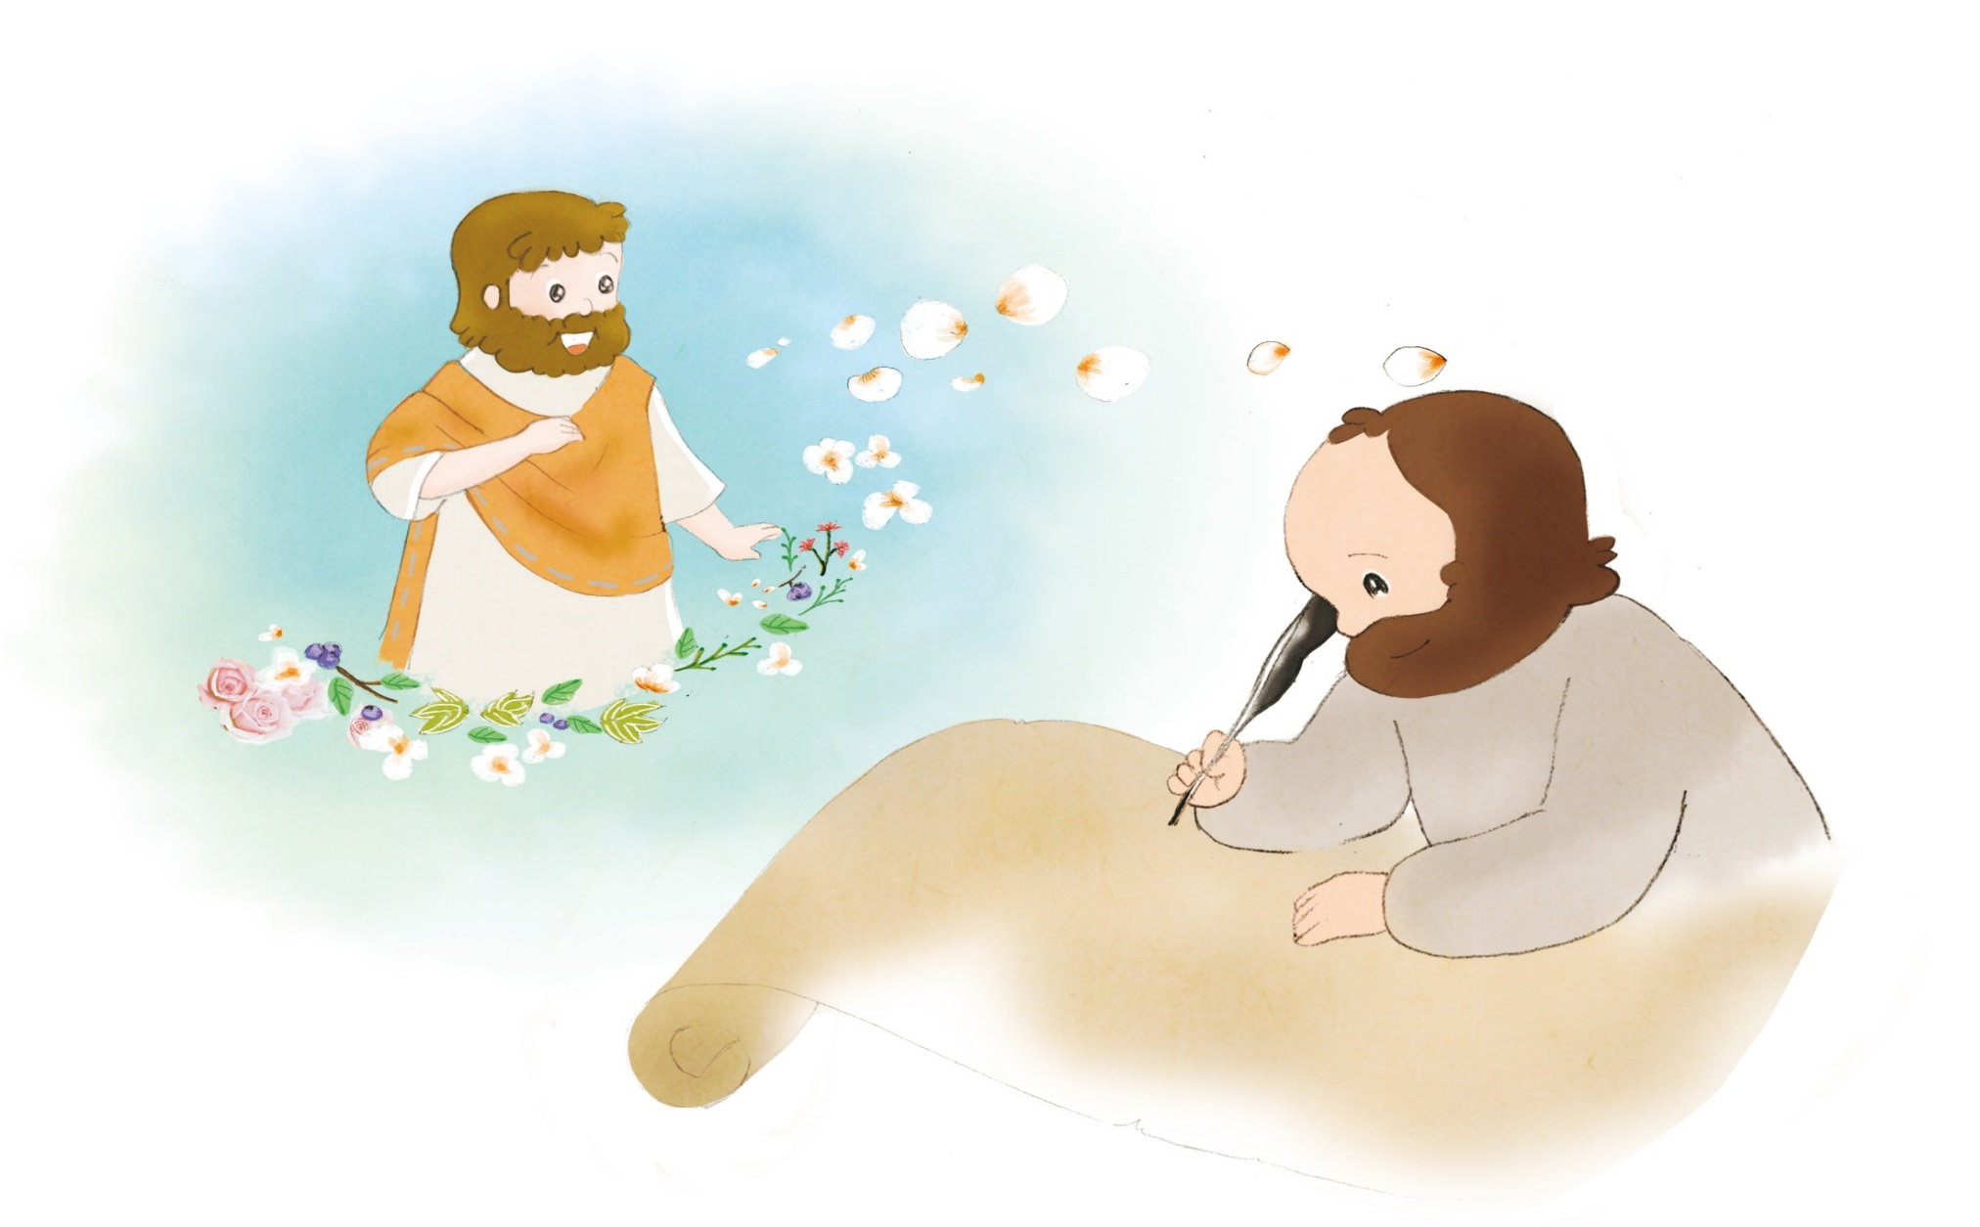
でんどうしゃ パウロが あいさつの
ことばを つたえました
パウロは、いのるたび ピレモンを おぼえ、かみさまに かんしゃを ささげました.
ピレモンの しんとたちに たいする あいと
しんこうに ついて きいたからです
ピレモンの あいによって、しんとたちは へいあんを うけました

Slide 7
2.ピレモンは どんな ひとだった
のでしょうか
パウロの どうろうしゃ
コロサイきょうかいの しどうしゃ
オネシモの しゅじん

Slide 8
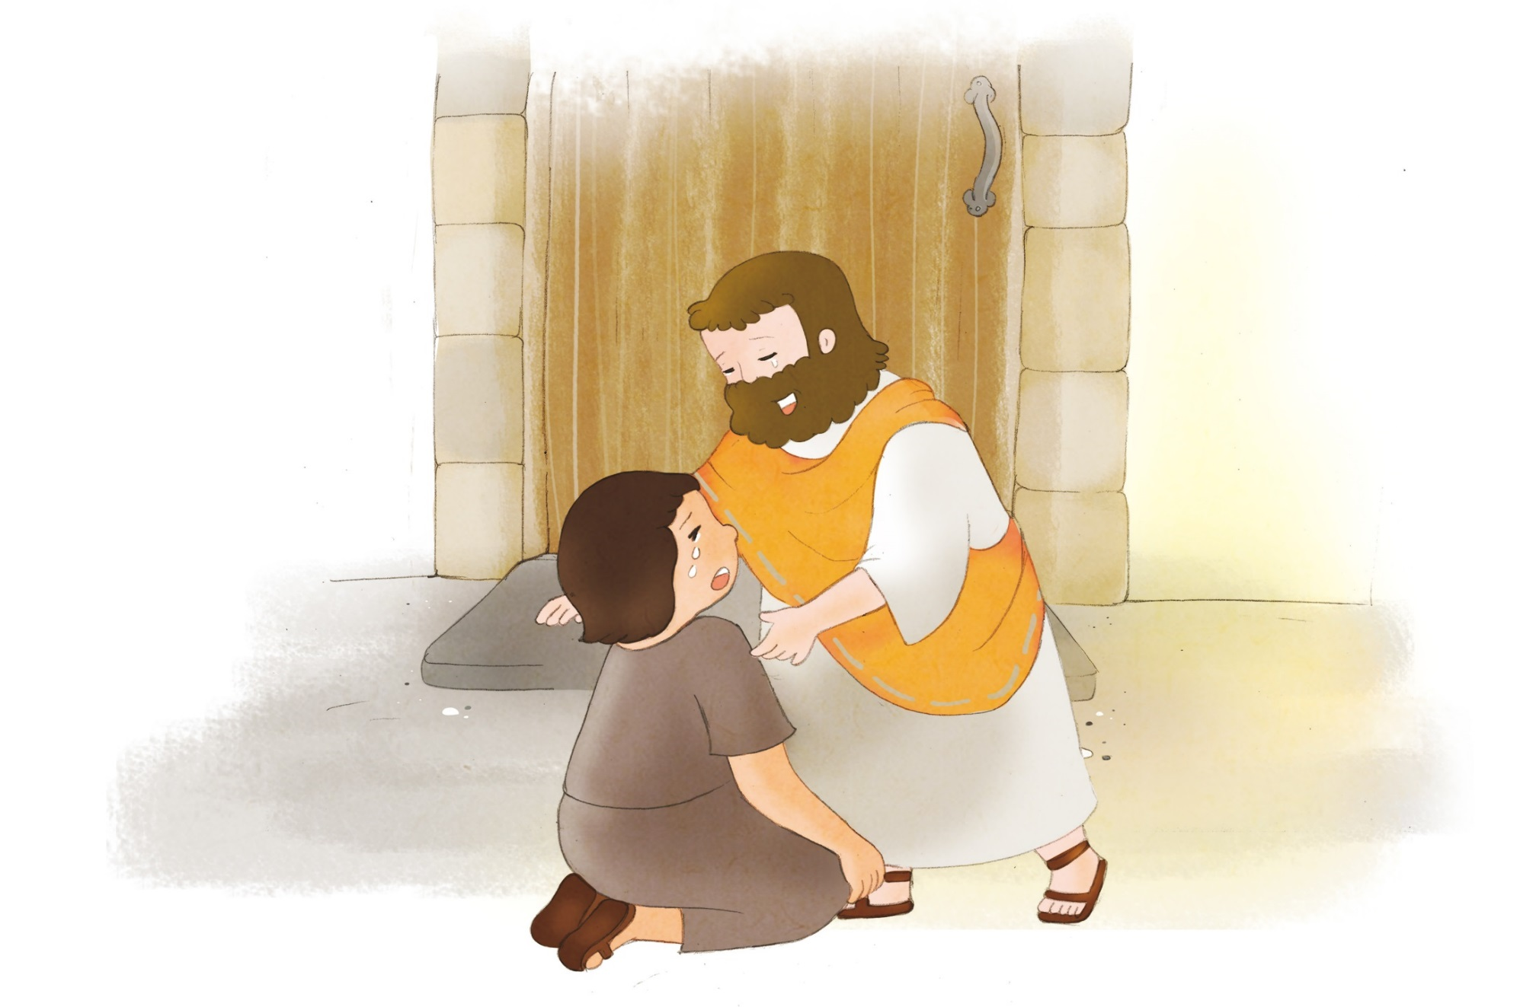
3.ピレモンは オネシモを たすけました
オネシモは ピレモンの どれいでした
ろうやに とじこめられた
はんざいしゃでした
のちに コロサイきょうかいの
しどうしゃに なりました

Slide 9
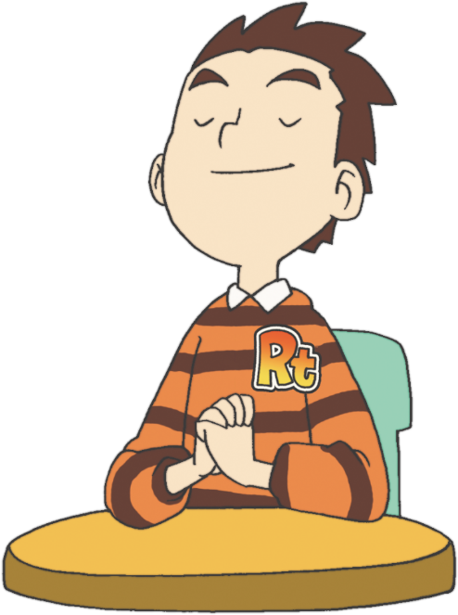
わたしは いのりを どのように していますか
.
いちばん
しあわせな じかん
ちからを える じかん
いやされる
じかん
あるひ 24じ いのりが
なりたちます

Slide 10

わたしは でんどうしゃの いのりの なかに
いる レムナントでしょうか
.
ピレモンは パウロの
いのりの なかに
いました
それよりも
おおきな しゅくふくは
ありません

Slide 11



フォ
ー
ラム
し
て
こく
いん
し
よう
みことばの なかで いちばん こころに
のこった ことを フォーラムしよう
わたしの いのりに ついて フォーラムしよう
こんしゅう じっせんすることに ついて
フォーラムしよう

